Slide 1

Хустська спеціальна школа І-ІІІ ступенів
Закарпатської обласної ради
Оцінювання учнів
з особливими освітніми
потребами
( з порушеннями слуху)

Slide 2


Функції оцінювання
Навчальна - забезпечення зворотного зв’язку між педагогом та дитиною.
Розвивальна - рефлексія, самоконтроль, потреба в самоудосконаленні.
Виховна - формування особистісних якостей.
Діагностична - визначення рівня компетентності.
Прогностична - визначення подальших цілей навчання.
Коригувальна - спрямування зусиль на подолання труднощів.
Мотиваційна - активізує мотиви, сприяє прагненню вдосконалити свої вміння.
Управлінська - надання достатньої інформації для ухвалення рішень.

Slide 3
Результати навчання – це знання, уміння, навички, ставлення, цінності, набуті в процесі навчання, виховання та розвитку, які учень здатний продемонструвати після завершення освітньої програми на кожному рівні (циклі) загальної середньої освіти
Результати оцінювання виражаються в балах (від 1 до 12) та/або в оціночних судженнях.
Оцінювання здійснюється за визначеними критеріями, які дозволяють встановити відповідність між вимогами до обов’язкових результатів навчання, визначеними Держстандартом, і фактичними результатами навчання учнів

Slide 4

Критерії оцінювання:
Рівні досягнень:
початковий середній достатній високий
1-3 бали 4-6 бали 7-9 балів 10-12балів
Оцінка
вербальна
рівнева
бальна

Slide 5

Об’єкт оцінювання:
Операційний компонент
а) сформованість.
б) самостійність учня під час виконання завдань.
Мотиваційний компонент
а) зацікавленість в кінцевому результаті діяльності;
б) зацікавленість в опануванні способом діяльності.
Змістовий компонент
а) повнота;
б) усвідомленість;
в) узагальненість;
г) рівень сформованості.

Slide 6
Оцінювання здійснюється за
визначеними критеріями і реалізуються за чотирма рівнями
І ( Початковий) - виконує навчальні завдання на рівні копіювання зразків після детального кількаразового ïx пояснення учителем;
ІІ (Середній) - виконує навчальні завдання на репродуктивному рівні реалізації навчальної діяльності у типових навчальних ситуаціях;
ІІІ (Достатній) - виконує навчальні завдання на продуктивному рівні реалізації навчальної діяльності в аналогічних типовим навчальних ситуаціях;
ІV (Високий) - виконує навчальні завдання на продуктивно-творчому рівні реалізації навчальної діяльності у змінених з певним ускладненням (стосовно типової) навчальних ситуаціях.

Slide 7
ПОЧАТКОВИЙ РІВЕНЬ ( 1-3 бали)
1 бал – знає , яку тему вивчають на уроці; розпізнає i називає
об’єкти, про які йдеться в завданнях, за наданими орієнтирами.
2 бали – може відтворити незначну частину навчального матеріалу, має уявлення про об’єкт вивчення; називає окремі ознаки об’єктів; копіює зразок.
3 бали – відтворює частину навчального матеріалу, з допомогою вчителя виконує прості завдання; знаходить інформацію у запропонованому джерелі за наданим орієнтиром
(малюнком, ключовим словом, порядковим номером речення тощо)

Slide 8

СЕРЕДНІЙ РІВЕНЬ ( 4 – 6 балів)
4 бали – може за зразком виконати вправу або задачу; називає ознаки об’єктів, властивості об’єктів.
5 балів – може відтворити основний матеріал з помилками та неточностями дати визначення та сформулювати правило; знаходить інформацію у запропонованих джерелах.
6 балів – знає і розуміє основні положення навчального матеріалу, вміє застосувати знання при виконанні завдань за зразком; визначає помилки, виправляє помилки з допомогою вчителя; наводить приклади за допомогою вчителя.

Slide 9
ДОСТАТНІЙ РІВЕНЬ ( 7 – 9 балів)
7 балів – правильно відтворює навчальний матеріал, вміє наводити окремі власні приклади; знаходить за власною ініціативою необхідну інформацію.
8 балів – застосовує вивчений матеріал у стандартних і нестандартних ситуаціях, намагається аналізувати, встановлювати зв’язки між явищами, робить висновки; дотримується послідовності пояснення.
9 балів – добре володіє вивченим матеріалом, уміє аналізувати й систематизувати інформацію, використовує докази із самостійною і правильною аргументацією; за потреби ставить запитання, що стосуються об’єктів завдань; ілюструє розуміння прикладами.

Slide 10
ВИСОКИЙ РІВЕНЬ ( 10 – 12 балів)
10 балів – має повні, глибокі знання, використовує їх у практичній діяльності, робить висновки, узагальнення.
11 балів – має гнучкі знання, аргументовано використовує їх у різних ситуаціях, знаходить та аналізує інформацію, уміє розв’язувати проблеми.
12 балів – має системні, міцні знання, усвідомлено використовує їх у стандартних та нестандартних ситуаціях. Уміє самостійно аналізувати, оцінювати, узагальнювати опанований матеріал, самостійно користується джерелами інформації, приймає рішення.

Slide 11

Операційний компонент навчальної діяльності учня.
щодо самостійності учня під час виконання завдань:
потребує постійної допомоги;
виконує зі значною допомогою;
виконує з незначною допомогою;
виконує без допомоги.
При оцінці аналізуються такі характеристики способу дії
щодо сформованості:
копіювання зразка способу діяльності;
виконання способу діяльності за зразком;
виконання способу діяльності за аналогією;
виконання способу діяльності в нових ситуаціях.

Slide 12
Мотиваційний компонент навчальної діяльності учня за рівнями.
І. байдуже або недостатньо позитивне ставлення до виконання завдань;
ІІ. позитивне ставлення до виконання завдань;
ІІІ. зацікавлений у кінцевому результаті розв’язання навчального завдання;
ІV. зацікавлений в опануванні способом дії розв’язання навчальних завдань.

Slide 13




Учнів з особливими освітніми потребами, так само, як і учнів з типовим розвитком, оцінюють за цими чотирма рівнями і відповідними їм 12 балами.
Проте вимоги до оцінювання є іншими, оскільки слід враховувати можливості дітей та їхні психофізичні особливості.
Ми оцінюємо той реальний обсяг матеріалу та завдань, який зазначений в ІПР і безпосередньо Індивідуальному календарно-тематичному плануванню по кожному предмету.

Slide 14
У Висновку про КО інтелектуальні труднощі
4-5 рівнів підтримки.
Такі діти працюють за модифікованими(спрощеними) програмами і для них є окремі критерії оцінювання, що призначені для спеціальної школи і
рівнів досягнень три, а не чотири (початковий, середній, достатній).

Slide 15
У постанові КМУ від 23 квітня 2003 року №585
“Про встановлення тривалості здобуття освіти у загальноосвітніх навчальних закладів для дітей з ООП” вказаний строк навчання дітей із порушеннями інтелектуального розвитку.
Зокрема, рекомендується навчання в школі І ступеня і в школі ІІ ступеня (5-9 класи). Тому учні з інтелектуальними порушеннями можуть навчатись лише до кінця 9 класу.

Slide 16

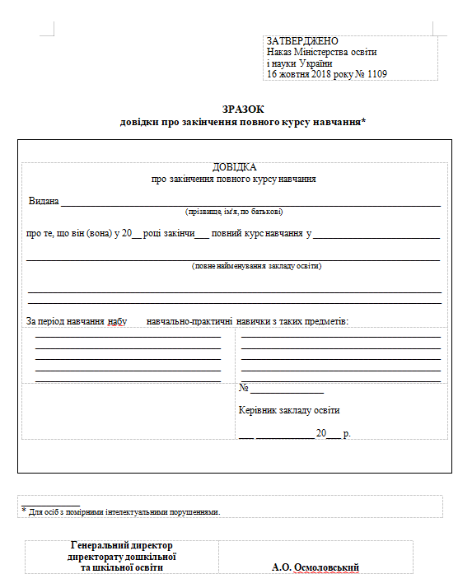
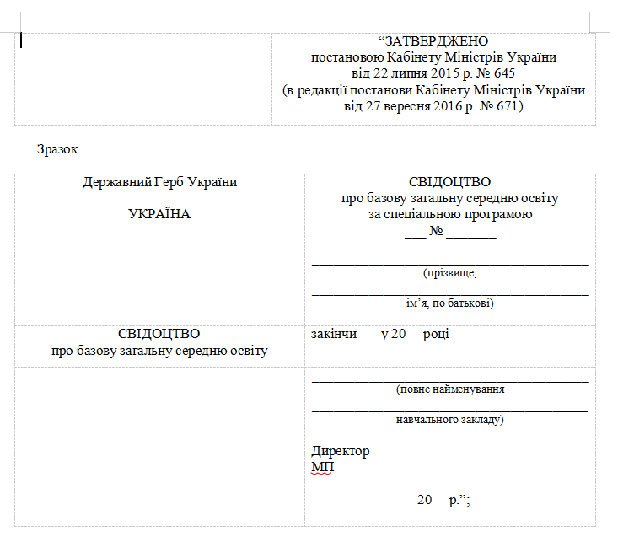
Згідно з постановою КМУ від 27 вересня 2016 року №671, учням із порушеннями інтелектуального розвитку видається свідоцтво про базову загальну середню освіту за спеціальною програмою.
Учням із помірними інтелектуальними порушеннями – довідка про закінчення повного курсу навчання за спеціальною програмою.

Slide 17

Згідно Концепції НУШ оцінювання навчальних досягнень
учнів з ООП :
слід здійснювати за обсягом і характером матеріалу, визначеним індивідуальною навчальною програмою;
у межах індивідуальних можливостей засвоєння учнями програмового матеріалу, зумовленого особливостями їх психічного розвитку;
використовуючи додаткові засоби (ТЗ, портфоліо);
оцінюючи відповідні розвитку якісні характеристики (прогрес, пристосування, адаптацію дитини);
враховуючи рівень досягнень, а не невдач.

Slide 18
Вимоги до оцінювання:
Стимулюючий підхід – оцінювання має враховувати досягнення учня, позитивну динаміку розвитку, а не його невдачі.
Об’єктивність – перевіряти та оцінювати необхідно результати діяльності відповідно до визначених для неї навчальних програм і критеріїв оцінювання, викладених у цих програмах.
Систематичність – контроль навчальних досягнень має бути постійним, його слід поєднувати з викладанням та закріпленням матеріалу.
Оцінювання результатів – оцінювати слід знання, уміння та дії дитини, а не її особистість. Оцінка повинна відображати ступінь досягнення учнями навчальної мети, фіксувати допущені помилки, вказувати на їх причини, сприяти подоланню помилок.

Slide 19

Оцінювання має відповідати на питання:
Що оцінюємо?
навчальні досягнення;
компетентності;
Для чого оцінюємо?
визначення рівня навчальних досягнень;
підтримка та визначення подальших
ефективних стратегій навчання;
зворотний зв’язок.
Коли?
постійно
(формувальне оцінювання);
Періодично
(підсумкове оцінювання).

Slide 20

Дієві методи оцінювання дітей з ООП:
Формувальне оцінювання -
інтерактивне оцінювання прогресу учня, що дає змогу вчителю краще адаптувати освітній процес, дозволяє відстежувати особистісний поступ дитини, хід опановування нею навчального матеріалу та вибудовувати індивідуальну освітню траєкторію.
Портфоліо –
накопичення та оцінка індивідуальних досягнень дитини протягом певного періоду навчання.

Slide 21

Види портфоліо:
Портфоліо вчителя
містить контрольні (тестові) завдання і зразки робіт, вибрані самим учителем.
Робоче (загальне) портфоліо
до його створення долучаються усі: вчитель, учень, батьки.
Добираються як поточні роботи, так і зразки підсумкових робіт.
Учнівське портфоліо (демонстраційне) містить лише найкращі роботи учня, які обираються самим учнем.

Slide 22
Укладання портфоліо допомагає вчителю:
розкрити індивідуальні можливості дитини;
стежити за динамікою навчальних досягнень учня за певний проміжок часу;
визначати ефективність та відповідність індивідуальної програми розвитку можливостям дитини, відтак коригувати її;
стежити за розвитком соціалізації та формуванням особистості учня;
здійснювати зворотний зв'язок між дитиною, батьками, учителем.

Slide 23

Отже, у процесі навчання дитини з ООП , вчитель має використовувати різні методи оцінювання навчальних досягнень, добираючи їх у залежності від індивідуальних особливостей та освітніх можливостей учнів, теми, змісту, що дозволить подолати суб’єктивне або формальне ставлення в перевірці та оцінюванні знань та набутих компетентностей.

Slide 24
Рекомендації МОН щодо оцінювання результатів навчання учнів 5-9 класів. № 1093 від 02 серпня 2024 року
1. Рекомендації з оцінювання.
2. Загальні критерії оцінювання.
3. Критерії оцінювання мовно-літературної галузі (українська мова, література, зарубіжна література, мови та літератури нацменшин).
4. Критерії оцінювання мовно-літературної галузі (іноземні мови).
5. Критерії оцінювання математичної галузі.
6. Критерії оцінювання громадянської та історичної галузі.
7. Критерії оцінювання природничої галузі.
8. Критерії оцінювання інформатичної галузі.
9. Критерії оцінювання соціальної та здоровʼязбережувальної галузі.
10. Критерії оцінювання технологічної галузі.
11. Критерії оцінювання мистецької галузі.
12. Критерії оцінювання галузі «Фізична культура».
13. Свідоцтво досягнень.

Slide 25
Методичні рекомендації щодо оцінювання результатів навчання учнів 1-4 класів;
ОЦІНЮВАННЯ НАВЧАЛЬНИХ ДОСЯГНЕНЬ УЧНІВ З ОСОБЛИВИМИ ОСВІТНІМИ ПОТРЕБАМИ методичні рекомендації

